Slide 1





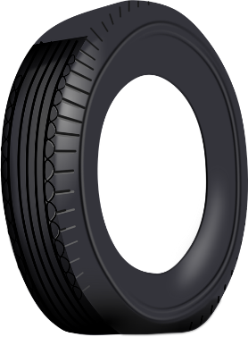




DỌN SẠCH
ĐẠI DƯƠNG

Slide 2





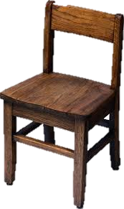

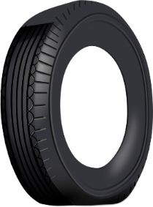


2
1
3
Notes:
Ấn vào số 1, 2, 3 làm bài luyện tập.
Sau khi dọn sạch rác, ấn vào vỏ sò để chuyển sang phần tập viết.

Slide 3

thân ...iết
a. th
b. nh

Slide 4
gần ...ũi
a. l
a. g

